Slide 1
OI评测中常见的 几种评测结果

Slide 2
通过（AC） Accepted
因为本来题目实现的方法就有很多种。评测程序正确与否一般用黑箱法，即给出输入数据，如果你的程序在规定的时间内出的结果与答案的输出数据相同，即得该个测试点的分数。
一般一个题目有10～20个测试点，全部做对即为AC

Slide 3
答案错误（WA） Wrong Answer
答案与标准的输出答案不同，可能是程序本身的错误导致的，也可能是因为程序运行超时，评测系统只收到了一部分答案。
有时候在WA的基础上，还会有一些额外提示：
Too short on line xxx 输出的长度不太够
On line 1 column 1, read -, expected 4. 从某行某列开始答案错误
还有一些什么提示我记不起来了。但是输出的格式错误好像也会有额外的提示。

Slide 4
编译错误（CE） Compile Error
编译错误，一会说

Slide 5
运行时错误（RE） Runtime Error
程序在运行过程中意外退出（即返回值非0）
数组开的过大，数组越界访问，堆、栈溢出，递归层数过多都会引起RE

Slide 6
超过时间限制（TLE） Time Limit Exceeded
程序运行超时。
没啥说的，就是跑得太慢了。

Slide 7
超过空间限制（MLE） Memory Limit Exceeded
程序运行使用的内存超限
自己作死，数组开得过大
采用了不合理的数据类型：能用int非要开long long，能用double非要开long double
邪恶出题人故意卡你内存，必须采用某种高效率做法

Slide 8
还有一些少见的
PC：Partially Correct，部分正确。
OLE：Output Limit Exceeded，输出超过限制。
UKE：Unknown Error，未知错误。

Slide 9
常见编译错误 （Compile Error）排除指北
哈三中 郭凡漪

Slide 10
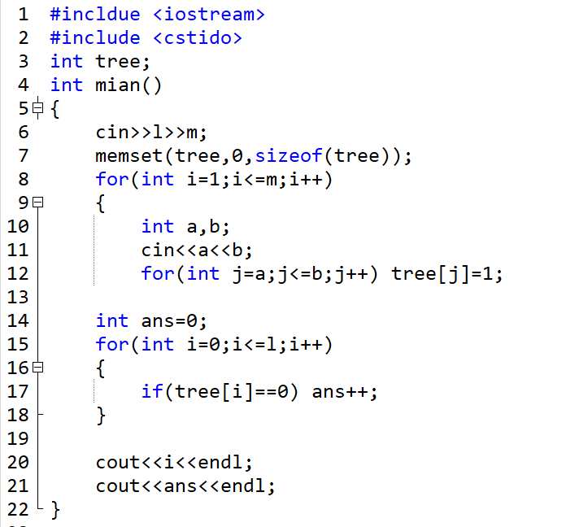

Slide 11
错误一 [Error] invalid preprocessing directive
错误信息：无效的预处理指令
产生原因：include打错了

Slide 12
错误二 [Error] cstido: No such file or directory
错误信息：没有这个文件或目录
产生原因：cstdio打错了

Slide 13
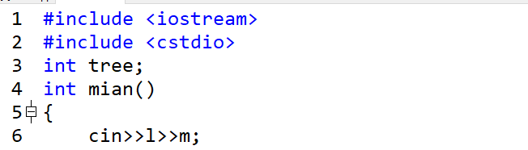
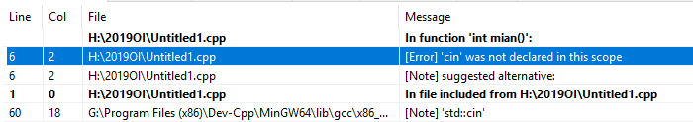
错误三 [Error] 'cin' was not declared in this scope
错误信息：’cin’在当前作用域内未定义
产生原因：没写using namespace std;

Slide 14
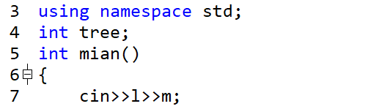

错误四 [Error] 'l' was not declared in this scope
错误信息：l在当前作用域内未定义
产生原因：变量l忘记定义就直接使用
注：同时，m也没有定义

Slide 15
错误五 [Error] ‘memset' was not declared in this scope
错误信息：memset在当前作用域内未定义
产生原因：忘记include cstring库
注：这个错误不会在Windows上出现，但是在竞赛NOI Linux环境下中他一定会CE

Slide 16
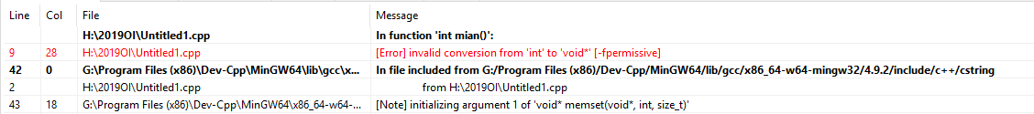
错误六 [Error] invalid conversion from 'int' to 'void*' [-fpermissive]
错误信息：int到void*类型转换无效
产生原因：前文中tree是个int，memset不能操作int变量
注： int到void*类型转换什么的，就当他是空气吧

Slide 17

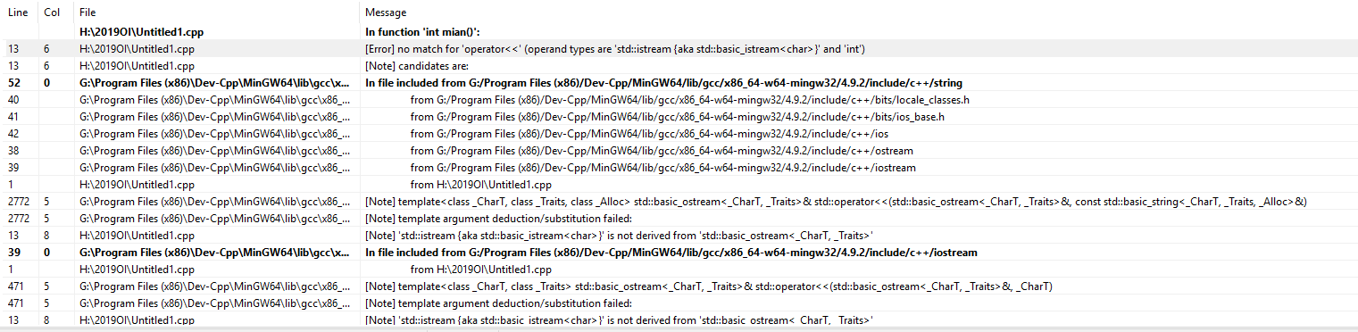
错误七 [Error] no match for 'operator<<' (operand types are 'std::istream {aka std::basic_istream<char>}' and 'int')
错误信息：没有<<操作符
产生原因：cin怎么能用<<操作符，分明是>>

Slide 18
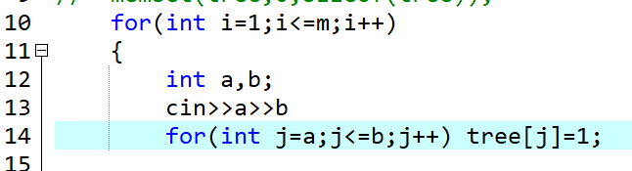

错误八 [Error] expected ';' before ……
错误信息：缺个分号
产生原因：漏了分号，或者键盘上分号坏了
注意：这个报错出现在14行，但是我们是13行缺少分号。
一定要检查上下句

Slide 19
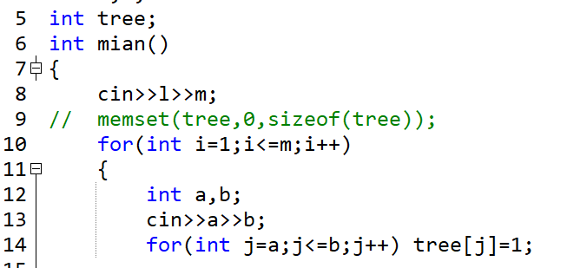

错误九 [Error] invalid types 'int[int]' for array subscript
错误信息：无效的数组下标类型 int[int]
产生原因：定义的tree变量只是一个int，又不是数组，哪来的下标？

Slide 20
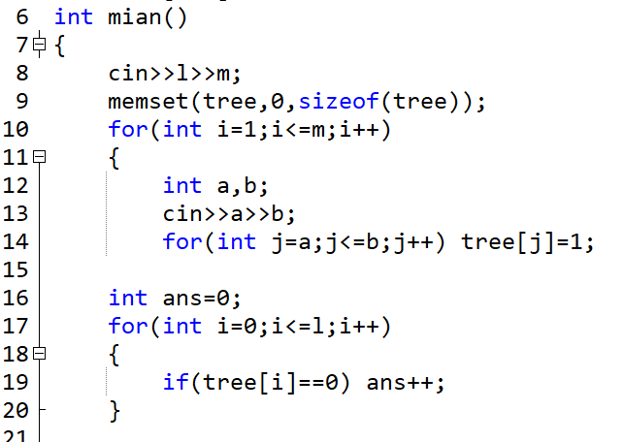
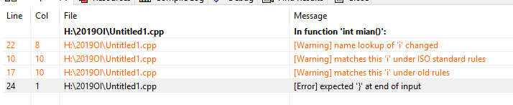
错误十 [Error] expected '}' at end of input
错误信息：文件末尾缺少一个}
产生原因：大括号少了一个，
不一定在末尾，仔细找找吧

Slide 21
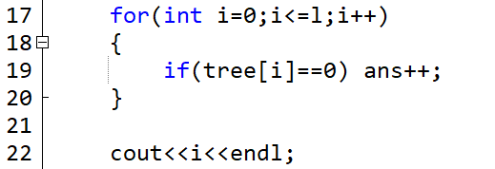
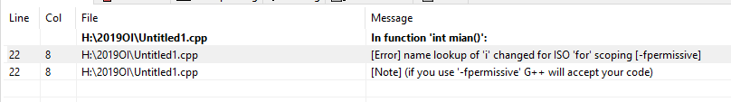
错误十一 [Error] name lookup of 'i' changed for ISO 'for' scoping [-fpermissive]
错误信息：【懒得翻译了】
产生原因：在循环外调用在循环“单次表达式”部分定义的变量。这是不符合标准的，在作用域上也是不对的。

Slide 22

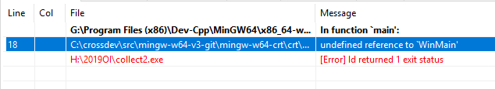
错误十二 undefined reference to `WinMain'
错误信息：【懒得翻译了】
产生原因：这个程序没有main函数，看看前面写的是main还是mian

Slide 23

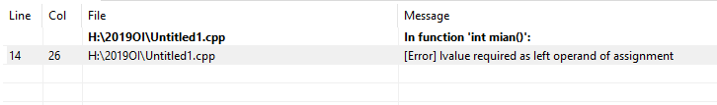
错误十三 [Error] lvalue required as left operand of assignment
错误信息：需要左值作为赋值左操作数
产生原因：常量1不能作为左值使用，赋值的时候是把等号右边的值（右值）赋予等号左边的量（左值）

Slide 24
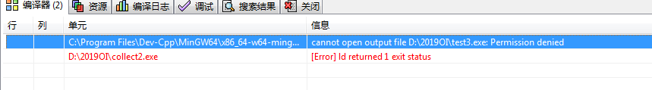
错误十四 cannot open output file XXXXXXXX: Permission denied
错误信息：不能打开输出文件，没有权限
产生原因：请先把正在运行的你写的程序（黑窗口）关掉

Slide 25
扩展阅读
https://oi-wiki.org/intro/common-mistakes/

